Slide 1
Использование здоровьесберегающих технологий в дошкольном учреждении
Подготовила воспитатель МАДОУ «Детский сад №372» г. Казани
Шарипова Жанна Менсуровна

Slide 2
“Здоровьесберегающая технология” – это система мер, включающая взаимосвязь и взаимодействие всех факторов образовательной среды, направленных на сохранение здоровья ребенка на всех этапах его обучения и развития.
Здоровьесберегающие технологии – условия обучения ребенка; рациональная организация учебного процесса; соответствие учебной и физической нагрузки возрастным возможностям ребенка; необходимый, достаточный и рационально организованный двигательный режим.

Slide 3
Виды здоровьесберегающих технологий:
Медико-профилактические технологии
Физкультурно-оздоровительные технологии
Технологии обеспечения социально-психологического благополучия ребёнка, обеспечивающие психическое и социальное здоровье дошкольника.
Технологии здоровьесбережения и здоровьеобогащения педагогов дошкольного образования

Slide 4
Планирование системы здоровьесбережения требует решения целого комплекса задач:
поиск современных, эффективных научных подходов к моделированию педагогической и оздоровительной деятельности;
выстраивание результативной стратегии управления здоровьесберегающей деятельностью в дошкольном образовательном учреждении;
определение педагогических условий, обеспечивающих максимальную эффективность изучаемой деятельности.

Slide 5
В основу разработки здоровьесберегающей среды заложено:
формирование здоровья детей на основе комплексного и системного использования доступных для конкретного дошкольного учреждения средств физического воспитания, оптимизация двигательной деятельности на свежем воздухе;
использование в образовательной деятельности дошкольного учреждения духовно-нравственного и культурного потенциала города, ближайшего окружения, воспитание детей на традициях русской культуры;
конструктивное партнерство семьи, педагогического коллектива и самих детей в укреплении здоровья, развитии творческого потенциала;
обеспечение активной позиции детей в процессе получения знаний о здоровом образе жизни.

Slide 6
В качестве средств, позволяющих решить данные задачи, может выступать:
непосредственное обучение детей элементарным приемам здорового образа жизни (оздоровительная, пальцевая, корригирующая, дыхательная гимнастика, самомассаж) и простейшим навыкам оказания первой медицинской помощи при порезах, ссадинах, ожогах, укусах; а также привитие детям элементарных культурно-гигиенических навыков;
реабилитационные мероприятия (фитотерапия, кислородный коктейль, витаминотерапия, ароматерапия, ингаляция, функциональная музыка, лечебная физкультура, массаж, психогимнастика, тренинги);
специально организованная двигательная активность ребенка (физкультминутки, занятия оздоровительной физкультурой, подвижные игры, спортивно-оздоровительные праздники, тематические праздники здоровья, выход на природу, экскурсии).

Slide 7
Традиционно выделяют следующие компоненты здоровья:
Психическое здоровье (ментальное здоровье) – согласно определению Всемирной организации здравоохранения, это состояние благополучия, при котором человек может реализовать свой собственный потенциал, справляться с обычными жизненными стрессами, продуктивно и плодотворно работать, а также вносить вклад в жизнь своего сообщества.
Социальное здоровье понимается как система ценностей, установок и мотивов поведения в социальной среде.
Под физическим здоровьем понимается текущее состояние функциональных возможностей органов и систем организма.
В качестве одной из составляющих здоровья человека в целом выделяют психологическое здоровье. Оно является необходимым условием полноценного функционирования и развития человека в процессе его жизнедеятельности.

Slide 8
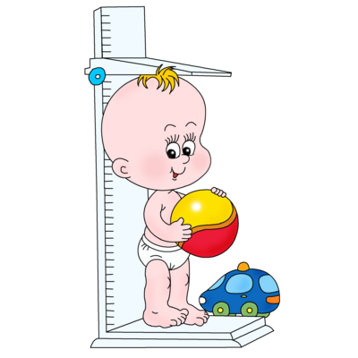
Для успешной работы по здоровьесбережению необходимо
1. Обучение детей элементарным приёмам здорового образа жизни:
Оздоровительная гимнастика.
Игры – релаксации.
Разные виды массажа.
Элементы упражнений йоги.
Привитие детям гигиенических навыков.
Простейшие навыки оказания первой помощи.
Физкультминутки во время занятий.
Функциональная музыка
Специально организованные занятия оздоровительной физкультуры.
Массовые оздоровительные мероприятия.
Упражнения для глаз.
2. Работа с семьей:
Пропаганда здорового образа жизни.
Консультации

Slide 9
Индивидуальные беседы.
Выступления на родительских собраниях.
Распространение буклетов.
Выставки.
Проведение совместных мероприятий
3. Работа с педагогическим коллективом:
Проведение семинаров – практикумов, выставок, консультаций.
Проведение и посещение занятий направленных на здоровьесбережение.
Посещение научно-практических конференций.
4. Создание условий и развивающей среды:
Приобретение массажёров, тренажёров, спортивных снарядов и модулей.
Изготовление материала для профилактики плоскостопия и нарушения осанки.
Подбор картотек.
Разработка отдельных оздоровительных комплексов.
Ведение кружков.

Slide 10
Основные цели здоровьесберегающих упражнений:
Осуществление профилактики простудных заболеваний.
Для предупреждения простудных заболеваний рекомендуется регулярно применять точечный массаж, массаж биологически активных зон, ушей, дыхательную звуковую гимнастику, которая проводится с помощью специально разработанных игровых упражнений.
Проведение закаливающих процедур.
Ежедневно проводить гимнастику после дневного сна, которая включает в себя босохождение в сочетании с воздушными ваннами, с корригирующими упражнениями, массаж для профилактики плоскостопия и нарушения осанки.

Slide 11
Условия формирования положительной мотивации к здоровому образу жизни:
Создание вокруг ребенка учебно-воспитательной среды, наполненной терминами, символами, атрибутами, традициями культуры здорового образа жизни.
Создание положительного эмоционального фона на занятиях оздоровительно – педагогической направленности.
Формирование активной позиции ребенка в освоении знаний, умений и навыков валеологического характера.
Учет индивидуальных психофизиологических и типологических особенностей детей при организации занятий оздоровительной направленности.

Slide 12
Принципы здоровьесберегающих технологий:
«Не навреди!”
Принцип сознательности и активности.
Принцип непрерывности здоровьесберегающего процесса.
Принцип всестороннего и гармонического развития личности.
Принцип доступности и индивидуальности.
Принцип систематичности и последовательности.
Принцип системного чередования нагрузок и отдыха.
Принцип постепенного наращивания оздоровительных воздействий, адекватности.

Slide 13
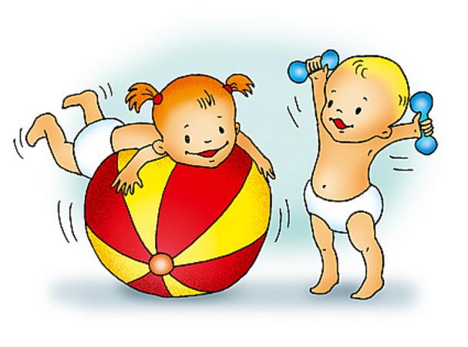
Программа здоровьесбережения включает следующие компоненты
Рациональное питание.
Оптимальная двигательная активность.
Соблюдение режима дня.
Предупреждение вредных привычек и формирование полезных привычек.

Slide 14
Десять золотых правил здоровьесбережения:
Соблюдайте режим дня!
Обращайте больше внимания на питание!
Больше двигайтесь!
Спите в прохладной комнате!
Не гасите в себе гнев, дайте вырваться ему наружу!
Постоянно занимайтесь интеллектуальной деятельностью!
Гоните прочь уныние и хандру!
Адекватно реагируйте на все проявления своего организма!
Старайтесь получать как можно больше положительных эмоций!
Желайте себе и окружающим только добра!

